Slide 1
Atividades 3: Configuração de HW/SW
Integrated Development Envirement (IDE Arduino)
Recursos HW/SW
Linguagem de programação: Dialeto “C”.
Funções principais: setup e loop;
Recursos disponíveis:
“Ports”. Entrada/saída analógica e digital;
Monitor serial.
Tarefa.
1. Uso do Pino 13. Programação de intervalos de tempo;
2. Monitor serial. Entrada/Saída de Dados.

Slide 2
Microcontrolador X Microcomputador
Microcontrolador
Sistema de processamento em um chip que integra:
CPU+Memória;
Mecanismos de comunicação com outras unidades;
Unidades de aquisição de dados;
Pode acoplar sensores e interfaces diversificados;
Alguns recursos para armazenamento de massa;
Memória insuficiente para instalação de SO.
Programas desenvolvidos com apoio de microcomputador e transferidos para memória do microcontrolador;
Aplicações dedicadas: Controle de micro-ondas, retroprojetor, aquisição de dados, ...

Slide 3
Microcomputador X Microcontrolador
Microcomputador.
CPU + unidades de memória principal;
Unidades de armazenamento secundário;
Interfaces e periféricos (Teclado, mouse,...
Permite instalação de Sistema Operacional;
Recursos gráficos;
Comunicação de dados...

Slide 4
Microcomputador X Microcontrolador
Microcomputador. CPU + unidades de memória e armazenamento secundário + interfaces e periféricos. Sistema operacional.
Microcontrolador. Um único chip incorpora CPU, memórias (pequena capacidade, unidades de apoio à comunicação e recursos para aquisição e saída de dados analógicos e digitais
Memórias: RAM, EPROM, flash.
Interfaces seriais: USB,...
Dispositivos de apoio: Temporizadores (clock), contadores, etc.

Slide 5
IDE Arduino: Componentes de HW/SW
(Integrated Development Environment: Ambiente de Desenvolvimento Integrado.
Arquitetura aberta; Embedded Systems (Sistemas embarcados).
Placa com microprocessador e circuitos de apoio
Recursos para conexão serial (USB);
Pinos de alimentação: 5V /3,3Vs. 40 mA de corrente elétrica.
`P=V * I = 5V * 0,040 A=0,20W
Placas de apoio (Shields) para extensão de funções (rede, WIFI,..).
Software de domínio público (open source)
Dialeto da linguagem C.
Bibliotecas de apoio
Programas exemplo

Slide 6
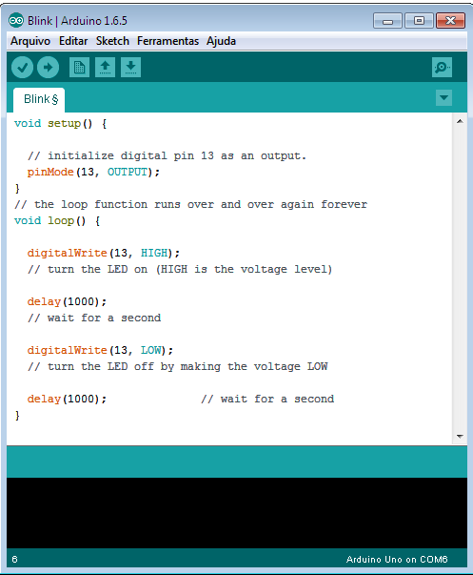
O programa Blink.

Slide 7
IDE Arduino: Recursos de Programação
Linhas de comentários:
// Comentário em várias linhas
/* Comentários em
várias linhas */
Pinos para entrada e saída de dados analógicos
e digitais. Instruções de entrada e saída.
Funções para programação das portas.
Funções para comunicação serial
Programas exemplo.

Slide 8
Programa exemplo. Intervalo de tempo
// Pino 13 tem um LED incluso na placa.
//Variável led identifica o pino
int led = 13; // Variável GLOBAL
/* Função pinMode inicializa o pino 13 como saída digital. */
// A principal característica da função void setup() é que é executada apenas UMA vez
void setup() { pinMode(led, OUTPUT); }
// A principal característica da função void setup() é que é executada EM LOOP
void loop() {
digitalWrite(led, HIGH); // Liga o pino 13 (HIGH)
delay(100); // Pára a CPU por um segundo
digitalWrite(led, LOW); // Desliga o LED (LOW)
delay(100); // Pára a CPU por um segundo
}

Slide 9
Operação do Arduino. Programa BLINK
Ativação do programa Arduino.exe.
Carga de programa: Blink
File→ Examples → Basic → Blink
Compilação do programa: Verify (barra de opções);
Transferência do programa compilado via USB
*A placa Arduino DEVE estar conectada ao PC.
Notas importantes
Conectar a placa Arduino via USB ao PC APÓS carregar o programa Arduino.
Instalação do DRIVE para comunicação com a placa
A placa deve estar configurada para Arduino UNO;
A porta de comunicação é configurada pelo programa Arduino

Slide 10
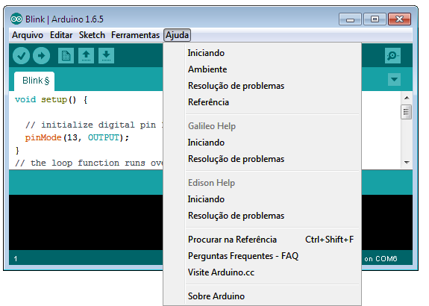
Ajuda. Referencia

Slide 11
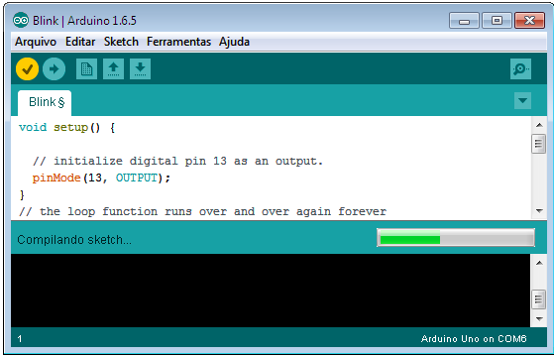
Compilação (Verify)

Slide 12
Sintaxe para configuração dos ports (pinos)
CONFIGURAÇÃO DE PORTA COMO INPUT/OUTPUT
pinMode(pino, modo).
Parâmetros pino: (0 a 13);
modo: OUTPUT/INPUT
Exemplos:
pinMode(11,OUTPUT);
// Pino 11 está configurado como saída.
pinMode(13,INPUT);
// Pino 13 está configurado como entrada.

Slide 13
Programação do Arduino
Função delay (valor). OBS.:
valor em milissegundos.
delay (valor) - Pára o processamento em intervalos de valor MILISSEGUNDOS.

Slide 14
Testes do programa blink
Alteração dos intervalos de tempo:
10 segundos
100 milissegundos:
10 milissegundos ligado e 2 segundos desligados;
Qual o intervalo de tempo que você consegue perceber o LED piscando.

Slide 15
Programa: Blinkwithoutdelay
Arquivos → Exemplos → Digital → BlinkWithoutDelay.
Estude o programa.
Altere a função para operar 5 segundos em nível HIGH e 5 segundos em nível LOW;
Diferença:
Blink:
Controle de tempo via delay (tempo em milissegundos)
BlinkWithoutDelay:
Controle de tempo via lógica de programação

Slide 16
Estudo: BlinkWithoutDelay
int ledState = LOW; long previousMillis = 0;
//Contagem absoluta do tempo long?? 32 bits→ 2^32=4G
// ledState store last time LED was updated
long interval = 1000; // interval at which to blink (milliseconds).
void setup() { pinMode(13, OUTPUT); }
void loop() {
/*check to see if it's time to blink the LED; that is, if the difference between
the current time and last time you blinked the LED is bigger than the interval at which you want to blink the LED. */
unsigned long currentMillis = millis();
if(currentMillis - previousMillis > interval) {
previousMillis = currentMillis;
if (ledState == LOW) { ledState = HIGH;}
else ledState = LOW;
// set the LED with the ledState of the variable:
digitalWrite(13, ledState);
}
//faça alguma coisa.
}

Slide 17
Atenção para a sintaxe
Case sensitive: Diferenciação entre maiúscula e minuscula.
int ledState = LOW;
LOW/HIGH: maiúsculas
pinMode(13, OUTPUT);
INPUT/OUTPUT em maiúsculas.
digitalWrite(13, ledState);
if (ledState == LOW) { ledState = HIGH;}
else ledState = LOW;

Slide 18
Função mills() Função da biblioteca Arduino
millis()
Description
Returns the number of milliseconds since the Arduino board began running the current program. This number will overflow (go back to zero), after approximately 50 days.

Slide 19
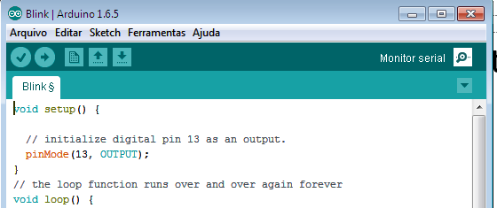
Monitor Serial

Slide 20
Monitor serial Exemplo 1. Recurso para saída de dados
// Comunicação via USB.
// Ícone no canto superior esquerdo. Exemplo
int n = 1; // variável global
void setup ( ) { Serial.begin(9600); }
// Inicializa a comunicação serial com 9600 bauds (bits por segundos)
void loop() {
//A saída pela interface serial é recebida no monitor serial
Serial.print(n); n=n+1;
Serial.println(": Alo Mundo!");
//ln: line new
delay(2000);
} //
Observe a diferença entre entre Serial.print(n) Serial.println (n)

Slide 21
Monitor serial. Contagem de tempo
unsigned long time;
//time ; variável global
void setup()
{Serial.begin(9600); }
void loop()
{Serial.print("Time: ");
time = millis();
//prints time since program started
Serial.println(time);
delay(1000); }
/*Altere o programa para imprimir minutos e segundos.
Use divisão por inteiro ( / ) e resto de divisão ( % ).
Exemplos: 13/4=3 13%4=1 */

Slide 22
Questões para avaliação e relatório
Como operam as funções:
Serial.begin(9600);
Inicializa a comunicação em 9600bps(bauds)
Serial.print(n)
Imprime a variável n (Tipo: inteira, real,
Serial.print(“Fatec”);
?????
Serial.println(": Alo Mundo!”);
?????

Slide 23
Exemplo: Um “relógio” simplificado
unsigned long time;
unsigned long segundo; unsigned long minuto;
void setup(){ Serial.begin(9600); }
void loop(){
time = millis()/1000;
segundo = time%60;
minuto = time/60;
//prints time since program started
Serial.print(" Minuto: "); Serial.print(minuto);
Serial.print(" Segundo: "); Serial.println(segundo);
// wait a second
delay(1000); }

Slide 24
Questões para o relatório
1. A característica principal da função void setup() {} ___________________________________________
2. A característica da principal da função void loop () { } ___________________________________________
3. Configurar pino 12 como saída:
_______________________________________________
4. Configurar pino 11 como entrada:
_______________________________________
5. Diferenças entre as arquiteturas microcontrolador X microcomputador:
_______________________________________________
_______________________________________________

Slide 25
Exemplo para o relatório
6. Ligar o pino 13 por 5 segundos, desligar por 1 minuto, ligar 10 segundos.
Desligar (O led NÃO DEVERÁ ESTAR PISCANDO)
void setup() {pinMode(13,OUTPUT) ;
digitalWrite(13,HIGH); delay(5000);
digitalWrite(13,LOW; delay(60000);
digitalWrite(13,HIGH); delay(10000);
digitalWrite(13,LOW); }
void loop() {}
7. Diferenciar variáveis Global e local. Dê exemplo em programa Arduino.:
8. Valor máximo da variável unsigned long (unsigned long currentMillis - 32 bits)
_________2^32 -1____________________________________________
9 . Configurar o monitor serial. Imprimir seu nome e pular linha
Serial.begin(9600) ←- no setup
Serial.println(“Milton”);
0. Diferencie as funções Serial.print (": Alo Mundo!"); e Serial.println(": Alo Mundo!");

Slide 26
Arduino – Complementos
Exemplo:
Acender um Led no pino 13 e deixá-lo aceso.
void setup() // opera somente ao ligar
{pinMode(13,OUTPUT);
digitalWrite(13,HIGH);}
void loop()
{} // opera repetitivamente.

Slide 27
Saída de dados seriais
/* Execute o código. Comunicação via USB. Monitor serial*/
int n = 1;
void setup ( ) {
// Inicializa a comunicação serial com 9600 bauds (b/s)
Serial.begin(9600);
}
void loop() {
//Impressão pela porta serial. Receber no monitor serial
Serial.print(n); n=n+1;
Serial.println(": Alo Mundo!");
delay(200); }
O que acontece se for alterado o valor 9600 bauds?
Teste outro valor para transferência de dados.

Slide 28
A1- Placa Arduino
CPU: ARM (Advanced Risc Machine);
Memória de Programa (Flash): 32KB
14 pinos para E/S digital;
6 “ports” para entrada analógica.
Conversores A/D (10 bits);
Pinos para alimentação 5 volts e 3,3 volts;
Software:
Ambiente de desenvolvimento integrado (HW/SW);
Linguagem de programação: Dialeto C;
Bootloader (CARREGAMENTO DE PROGRAMAS);
Interfaces com o SO;
USB. Comunicação e carga de programas.
Arduino Mega (512KB de memória) Real Time Operating System;

